Slide 1
Урок - путешествие «Азбука дорожной безопасности»

Slide 2
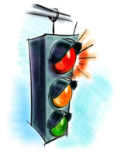
Станция 1
«Наш верный друг- Светофор»

Slide 3
Станция 2
«Дорожные знаки»

Slide 4
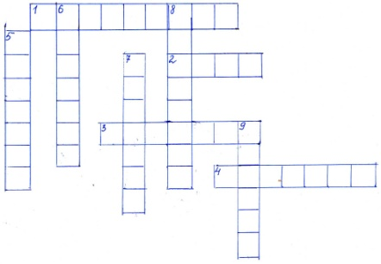
Станция 3
«Дорожная азбука»

Slide 5
Станция 4
«Что не так?»

Slide 6
Станция 5
«Дорожные ребусы»

Slide 7
Станция 5
«Дорожные ребусы»

Slide 8
Станция 5
«Дорожные ребусы»

Slide 9
Станция 5
«Дорожные ребусы»

Slide 10
Станция 5
«Дорожные ребусы»

Slide 11
Станция «ГИБДД»
-Где можно переходить проезжую часть?
Правило 1. Переходи проезжую часть по пешеходному переходу в местах, где установлен знак «Пешеходный переход».

Slide 12
Станция «ГИБДД»
Когда можно переходить дорогу?
Правило 2. Если автомобили находятся на безопасном расстоянии или остановились, начни переход, продолжая наблюдать за автомобилями слева и справа.

Slide 13
Станция «ГИБДД»
Что означают сигналы светофора?
Правило 3: Никогда не переходите дорогу на красный и желтый сигналы светофора, даже если автомобилей поблизости нет. Зеленый сигнал светофора разрешает движение, но не гарантирует безопасность.

Slide 14
Станция «ГИБДД»
Переходя улицу, в какую сторону нужно посмотреть в первую очередь?
Правило 4: Переходя улицу, всегда надо смотреть: сначала налево, а дойдя до середины дороги – направо.

Slide 15
Станция «ГИБДД»
Можно ли играть на проезжей части?
Правило 5: Нельзя играть на проезжей части дороги и на тротуаре.

Slide 16
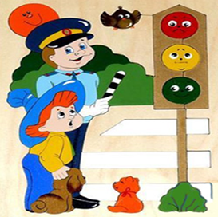
Спасибо!

